Slide 1
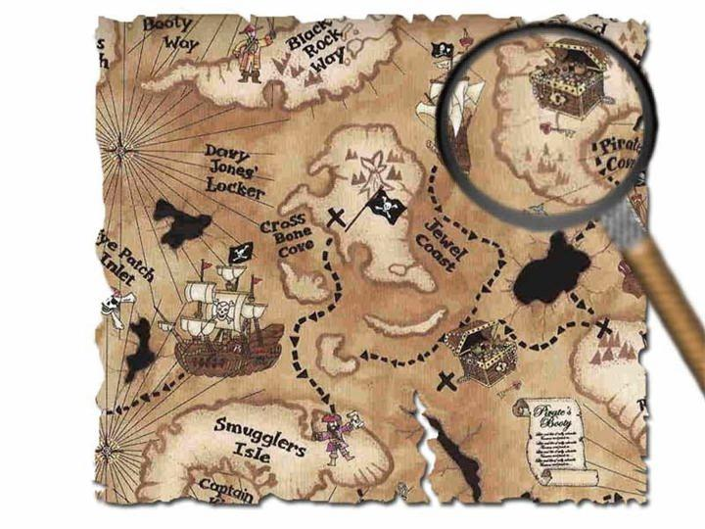
Что такое широта
Какой она бывает
Как определить широту
Где находится ее значение в градусах
Что такое долгота
Какой она бывает
Как определить географическую долготу
Где на карте нанесено значение географической долготы в градусах
Как определить широту или долготу объекта, если он находится не на параллели, не на меридиане
Что такое географическая координата
Как правильно записать географические координаты

Slide 2
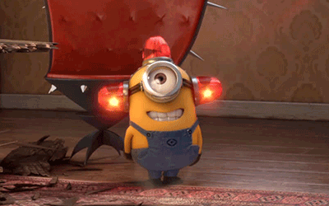
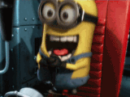
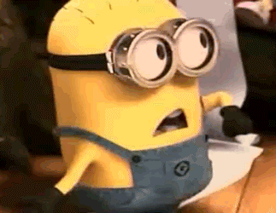
По первым буквам географических объектов с помощью координат составьте имя сказочного героя
8° с.ш. 80° в.д.______________________
23° ю.ш.43° з.д. ____________________
65° с.ш. 90° в.д. ____________________
34° ю.ш.19° в.д. ____________________
__________________________________________
Найдите соответствие:
1 | Мехико | А | 6° ю.ш. 105° в.д.
2 | Вулкан Кракатау | Б | 44° с.ш. 132° в.д.
3 | Буэнос-Айрес | В | 19° с.ш. 99° з.д.
4 | Владивосток | Г | 35° ю.ш. 59° з.д.
5 | Ла-Пас | Д | 18° ю.ш. 78° з.д.

Slide 3
Проверяем!!!
Остров Шри-Ланка
Рио-де-Жанейро
Река Енисей
Кейптаун
ШРЕК
1В, 2А, 3Г, 4Б, 5Д

Slide 4
Практическая работа №4 Определение географических координат по картам и нанесение географических объектов по заданным координатам на контурную карту

Slide 5
Кевин и Боб обнаружили записку, в которой сообщалось, что корона Елизаветы была похищена и спрятана в заколдованном месте Х. Туда можно попасть, только если точно проложить маршрут. К записке прилагается инструкция. Нужно помочь Кевину и Бобу найти корону королевы.
1.Выбрать и вставить необходимые слова в текст. Чтобы определить географические координаты, нужно знать ________________________. Географическая широта определяется по ________________________.
Слова подсказки: долгота, высота, широта, широта, меридиан, экватор, параллели
2.Закончите предложение. Если ты движешься вдоль параллели, то твое направление в соответствии со сторонами горизонта будет________________
Слова подсказки: с севера на юг, с запада на восток, с северо-запада на юго-восток
3.Точка с координатами 35° ю.ш. 150° в.д. находится в _______ и _________полушариях. Начало маршрута в заколдованное место начинается в пункте с координатами 35° ю.ш. 150° в.д. Найдите эту точку на карте и подпишите ее название.
4. Из этого пункта следует двигаться на север строго до пересечения с экватором. Это будет точка Б. В пункте Б нужно повернуть на запад и пройти 40°. Здесь и будет спрятана корона ___________________.
5. Чтобы забрать корону нужно определить название острова и координаты его центрального места. Какие крупные объекты находятся вокруг заколдованного места? Указать названия и направления ______________________, _________________________.

Slide 6
Скоро увидимся!!!

